Slide 1
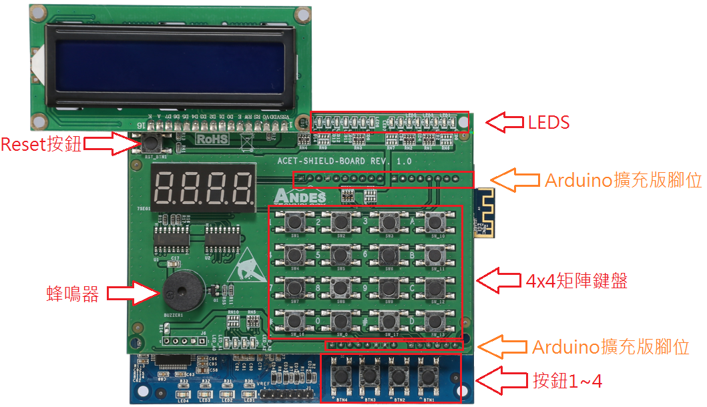
開發板與擴充版資訊
LCD1602A 液晶模組

Slide 2
晶心開發版腳位對照表
Corvette-F1 R1.0 | ACET Shield Board | 腳位對應功能
輸出入腳位0 (IO0) | 數位腳位0 (D0) | RXD
輸出入腳位1 (IO1) | 數位腳位1 (D1) | TXD
輸出入腳位2 (IO2) | 數位腳位2 (D2) | MC74HC595串列資料輸入
輸出入腳位3 (IO3) | 數位腳位3 (D3) | 蜂鳴器
輸出入腳位4 (IO4) | 數位腳位4 (D4) | LCD 資料匯流排4 (DB4)
輸出入腳位5 (IO5) | 數位腳位5 (D5) | LCD 資料匯流排5 (DB5)
輸出入腳位6 (IO6) | 數位腳位6 (D6) | LCD 資料匯流排6 (DB6)
輸出入腳位7 (IO7) | 數位腳位7 (D7) | LCD 資料匯流排7 (DB7)
輸出入腳位8 (IO8) | 數位腳位8 (D8) | LCD暫存器功能選擇 (RS)
輸出入腳位9 (IO9) | 數位腳位9 (D9) | LCD 致能 (E)

Slide 3
晶心開發版腳位對照表
Corvette-F1 R1.0 | ACET Shield Board | 腳位對應功能
輸出入腳位10 (IO10) | 數位腳位10 (D10) | 4x4矩陣鍵盤第一列
輸出入腳位11 (IO11) | 數位腳位11 (D11) | 4x4矩陣鍵盤第二列
輸出入腳位12 (IO12) | 數位腳位12 (D12) | 4x4矩陣鍵盤第三列
輸出入腳位13 (IO13) | 數位腳位13 (D13) | 4x4矩陣鍵盤第四列
輸出入腳位14 (IO14) | 數位腳位14 (D14) | MC74HC595資料位移控制腳位
輸出入腳位15 (IO15) | 數位腳位15 (D15) | MC74HC595閂鎖器控制腳位
類比輸出入腳位0 (A0) | 類比腳位0 (A0) | 4x4矩陣鍵盤第一排
類比輸出入腳位1 (A1) | 類比腳位1 (A1) | 4x4矩陣鍵盤第二排
類比輸出入腳位2 (A2) | 類比腳位2 (A2) | 4x4矩陣鍵盤第三排
類比輸出入腳位3 (A3) | 類比腳位3 (A3) | 4x4矩陣鍵盤第四排

Slide 4
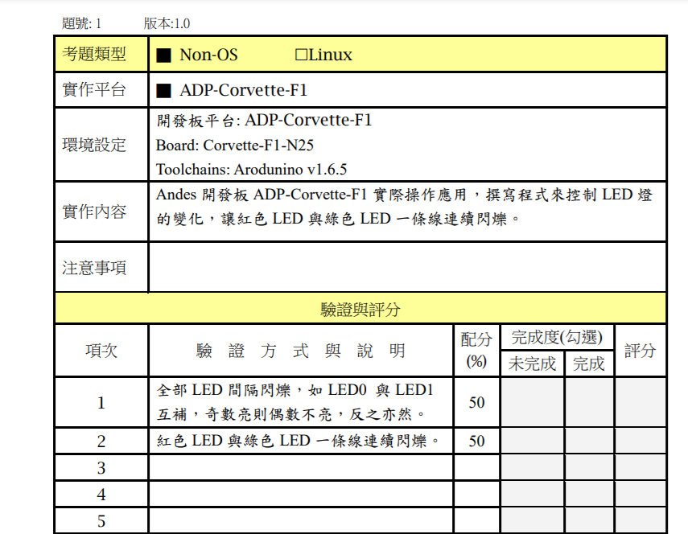
例題1

Slide 5
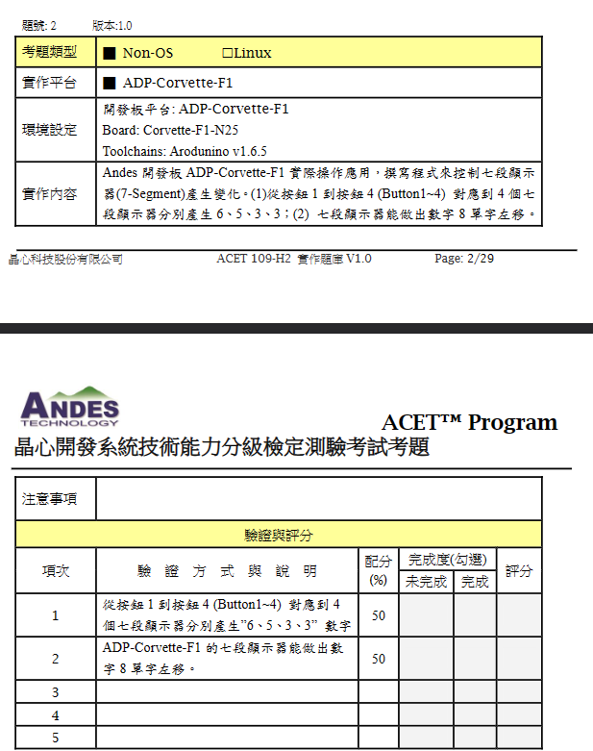
例題2

Slide 6
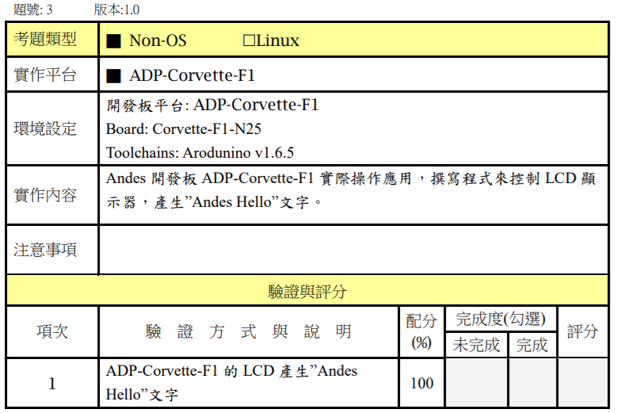
例題三

Slide 7
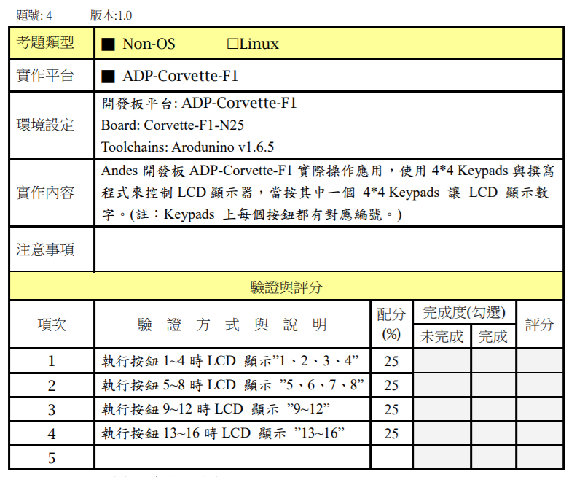
例題四

Slide 8
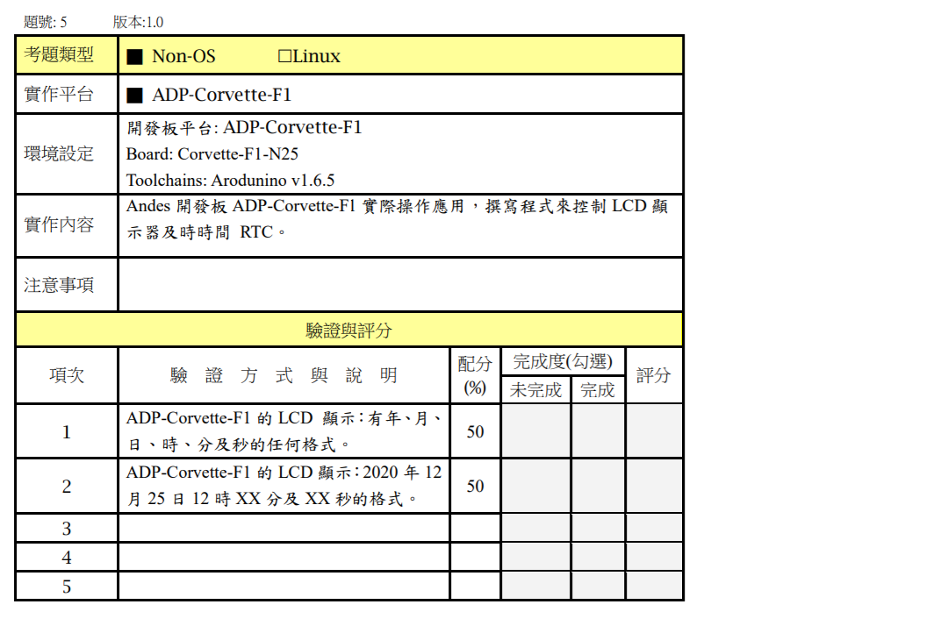
例題五

Slide 9
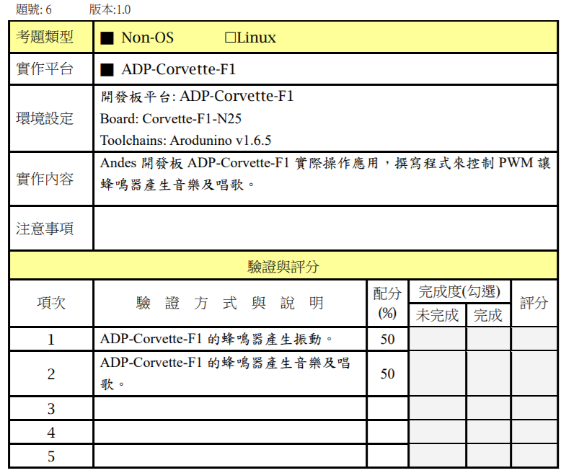
例題六

Slide 10
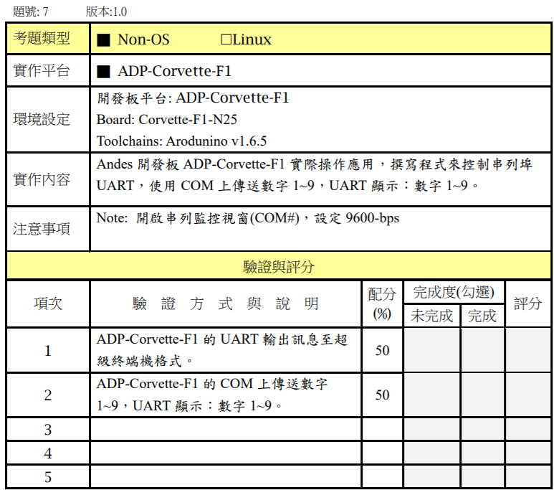
例題七

Slide 11
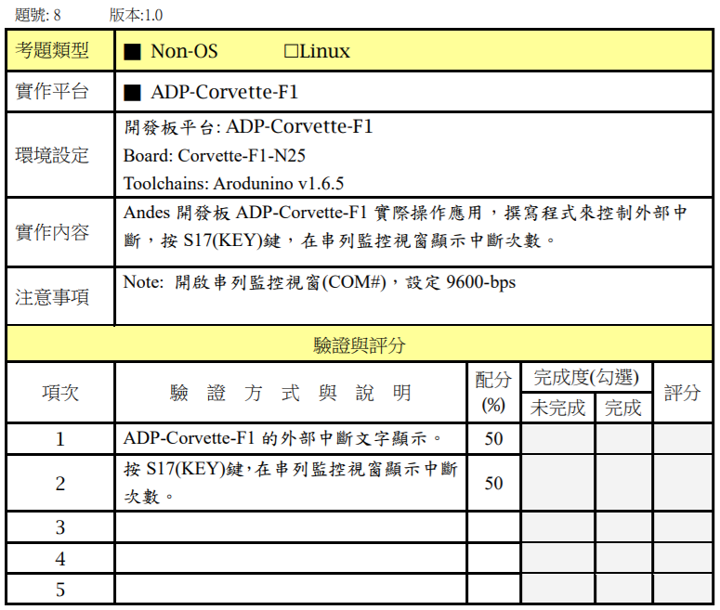
例題八

Slide 12
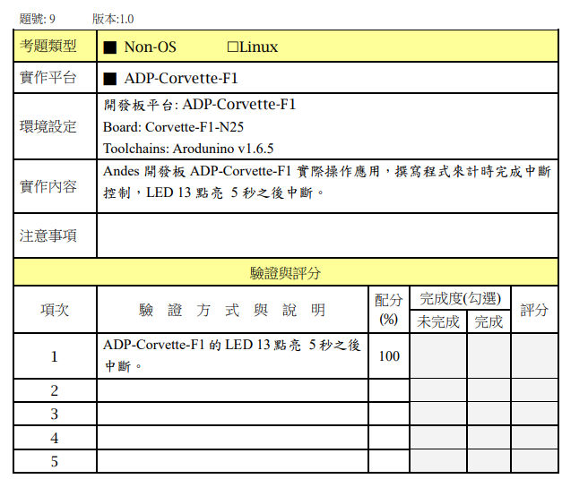
例題九

